Slide 1

Task Engine
Daniel Torres

Slide 2


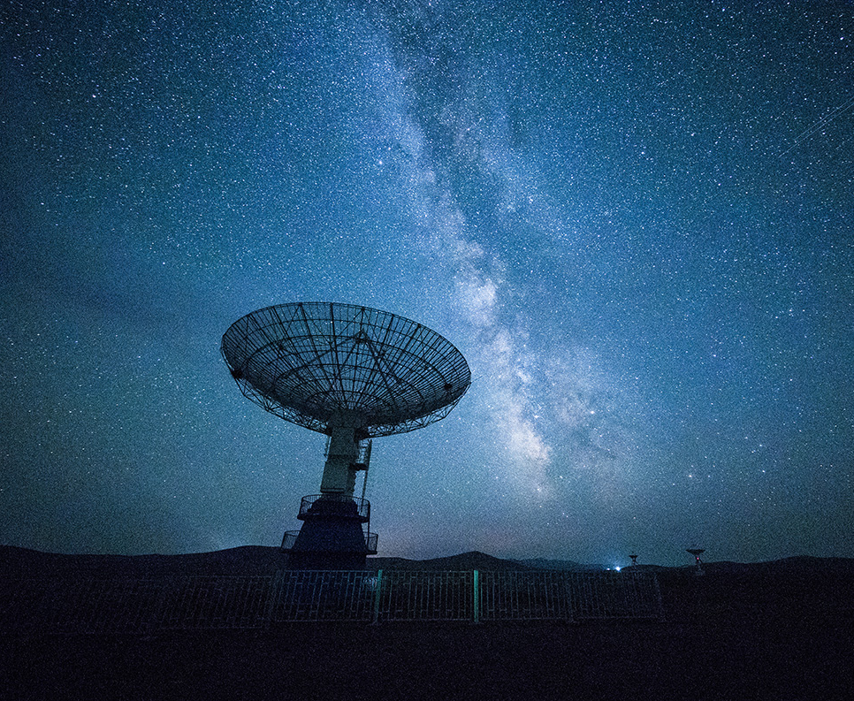
iNTRODUCCION
Una herramienta diseñada para simplificar y optimizar la gestión de tareas
Con el propósito de facilitar la planificación y ejecución de tareas individuales

Slide 3
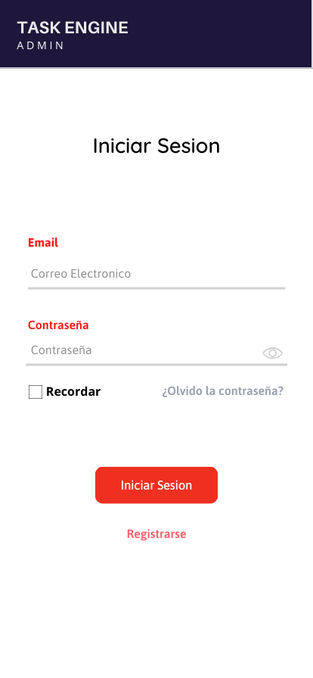
MOCKUP

Slide 4
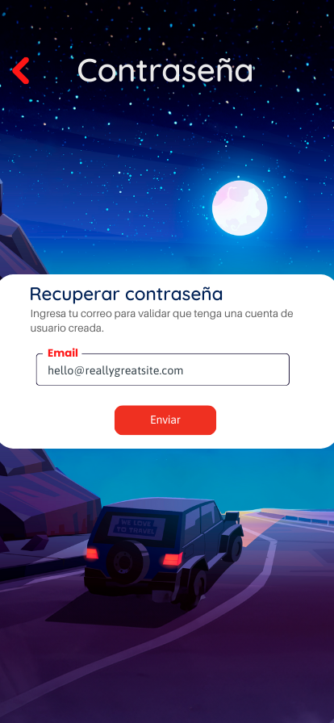
MOCKUP

Slide 5
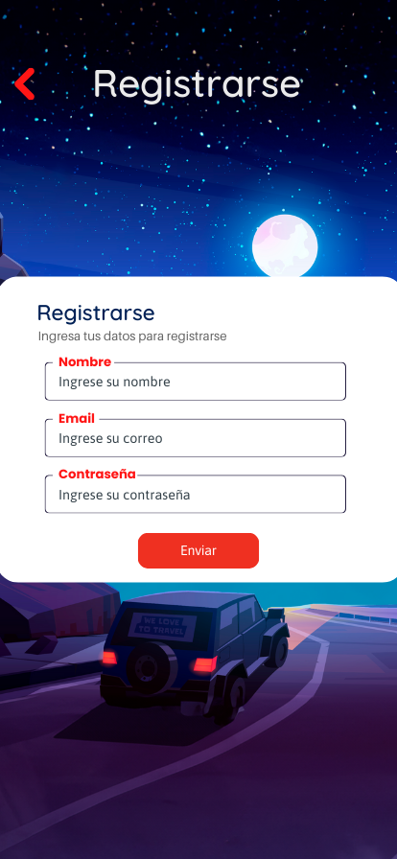
MOCKUP

Slide 6
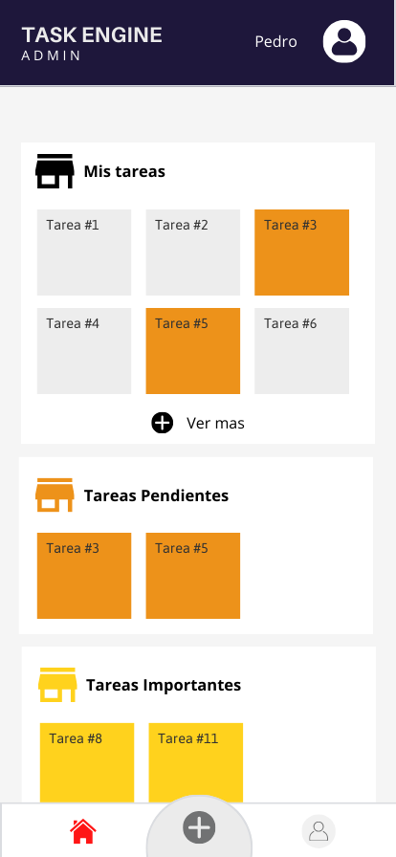
MOCKUP

Slide 7
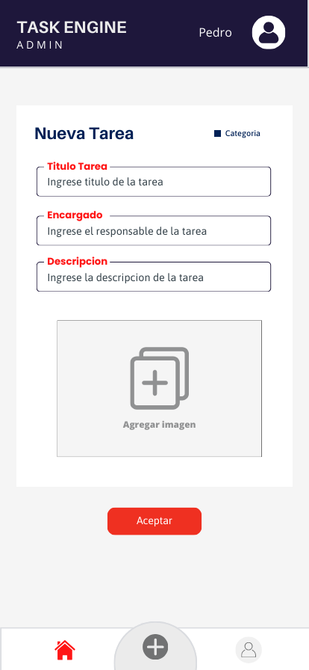
MOCKUP

Slide 8
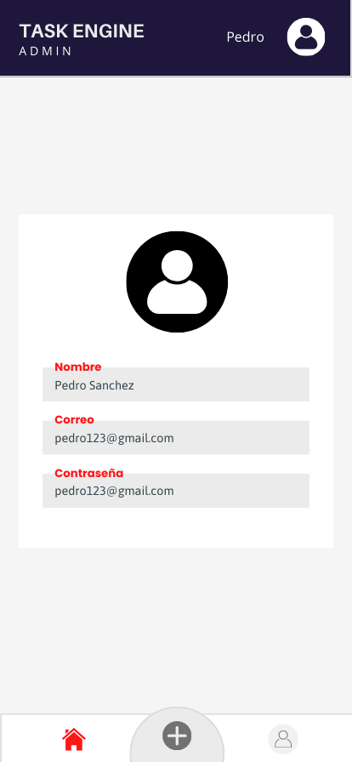
MOCKUP

